Slide 1
BENVENUTI !
SCUOLA PRIMARIA
R.L.MONTALCINI

Slide 2
PROGETTO AULE A RIGHE E AULE A QUADRETTI

Slide 3
L’idea di realizzare questo progetto è nata dalla necessità di dare alla scuola un’innovazione che consenta di rendere gli ambienti di apprendimento capaci di trasmettere in modo più efficace e dinamico i saperi e, di conseguenza, di acquisire le competenze effettive che il nostro Istituto intende perseguire ed è in grado di offrire. Le aule sono state concepite ed allestite in funzione delle diverse discipline, personalizzate e predisposte in modo tale da essere esse stesse un luogo di apprendimento sereno ed efficace. Saranno i nostri studenti a doversi spostare, in modo da essere anche responsabilizzati nella fase stessa dello spostamento.

Slide 4
SIAMO SICURI CHE Vi state chiedendo : PERCHE’?
Questa foto di Autore sconosciuto è concesso in licenza da CC BY

Slide 5
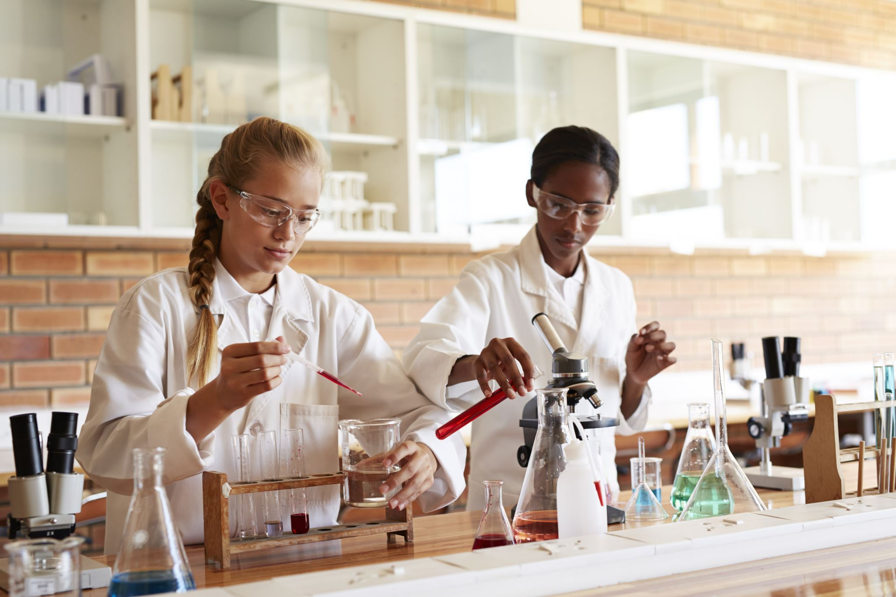
Perché molte ricerche neuroscientifiche hanno dimostrato che i bambini e i ragazzi apprendono dall’imitazione, dall’interazione sociale con i compagni e nel fare esperienza diretta!

Slide 6
Per offrire una didattica motivante, capace di rispondere alle esigenze degli alunni di oggi.
Per coltivare i talenti e sviluppare tutte le potenzialità dei bambini.
Per insegnare valorizzando la scoperta e la collaborazione tra pari.

Slide 7
parole-chiave
autonomia
responsabilità
condivisione
comunicazione
scoperta
riflessione

Slide 8
I BENEFICI SONO I SEGUENTI:
Miglioramento della didattica.
Miglioramento della didattica individualizzata per ragazzi con certificazione DSA e BES.
Potenziamento degli strumenti didattici specifici per ogni disciplina.
Potenziamento degli strumenti didattici non verbali (cartellonistica, software, monitor, quadri, poster …)
Aumento della gradevolezza del tempo trascorso a scuola.
Un ambiente più stimolante e vicino alla realtà quotidiana.
Aumento del senso di cura degli ambienti scolastici.
Aumento, nei ragazzi, del senso di responsabilità nella gestione dei propri materiali e dei propri trasferimenti da un’aula all’altra.

Slide 9
Nel nostro plesso avremo:
10 aule a RIGHE (italiano, storia, geografia)
8 aule a QUADRETTI (matematica)
5 AULE - LABORATORIO SPECIALIZZATE:
SCIENZE
ARTE
INGLESE
BIBLIOTECA
MUSICA
3 AULE POLIFUNZIONALI(RELIGIONE/LABORATORIO FONOLOGICO/ALTERNATIVA

Slide 10
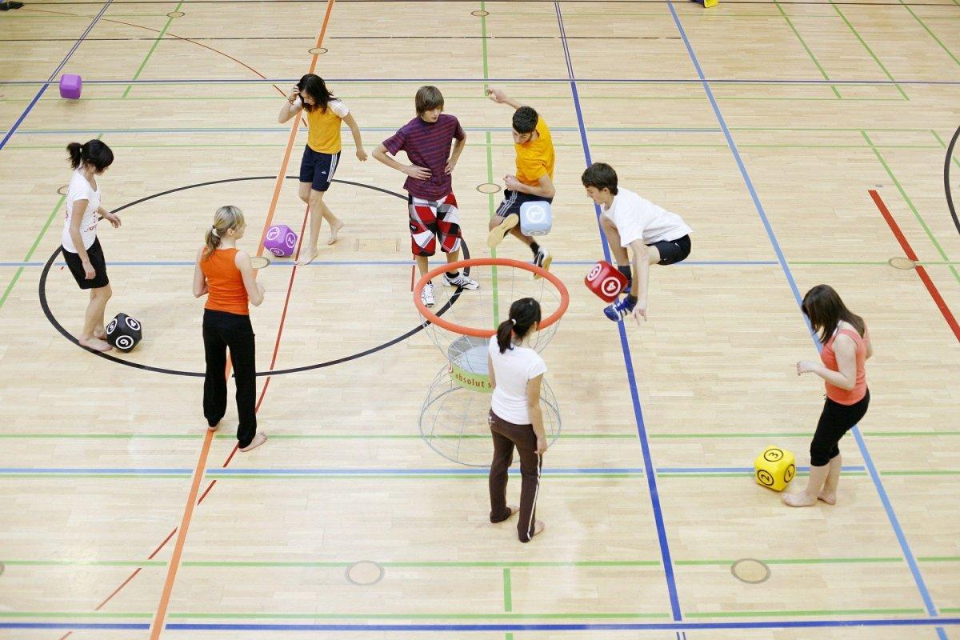
ED INFINE LA NOSTRA «BELLISSIMISSIMA» PALESTRA
Questa foto di Autore sconosciuto è concesso in licenza da CC BY-ND

Slide 11
RINGRAZIANDOVI PER LA PARTECIPAZIONE CI AUGURIAMO E VI AUGURIAMO UN ANNO SCOLASTICO INTERESSANTE.
AI NS ALUNNI E’ RIVOLTO UN AUGURIO SPECIALE PER QUESTA NUOVA ESPERIENZA!
Questa foto di Autore sconosciuto è concesso in licenza da CC BY-SA-NC

